Slide 1
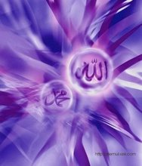
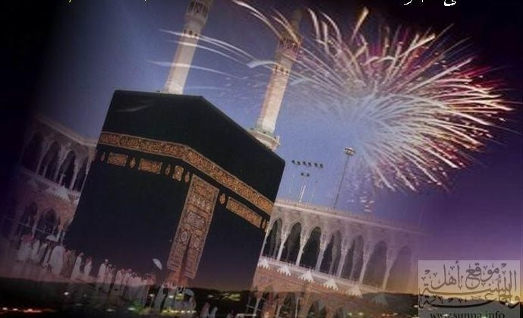
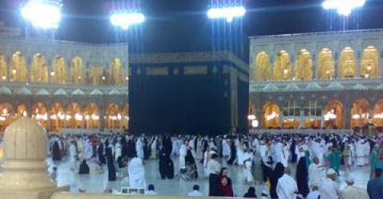
Jabatan Hal Ehwal Agama Terengganu
Khutbah Multimedia
Jadilah Tetamu Allah
Yang Ikhlas
27 Syawal, 1430 / 16 Oktober, 2009
http://e-khutbah.terengganu.gov.my

Slide 2
Pujian Kepada Allah S.W.T.
الْحَمْدُ لِلَّهِ
Segala puji-pujian hanya bagi Allah S.W.T.

Slide 3
Syahadah
أَشْهَدُ أَنْ لاَّ إِلَهَ إِلاَّ اللهُُ الَّذِيْ ءَامَنَ بِهِ أَنْبِيَآؤُهُ وَأَوْلِيَآؤُهُ،هُوَ وَحْدَهُ لاَ شَرِِيْكَ لَهُ وَهُوَ عَلىَ كُلِّ شَيْءٍ قَدِيْرٌ، وَأشْهَدُ أَنَّ مُحَمَّدًا عَبْدُهُ وَرَسُوْلُهُ ،اصْطَفَاهُ رَبُّهُ مُبَيِّنًا سَبِيْلَ الإِسْلاَمِ وَطَرِيْقَ الإِيْمَانِ.
Aku bersaksi bahawa tiada tuhan melainkan Allah Yang telah beriman denganNya, Nabi-nabiNya dan Wali-waliNya ,Dialah Tuhan yang esa dan Dia Maha Kuasa atas segala sesuatu.
Aku juga bersaksi bahawa Nabi
Muhammad S.A.W. adalah hambaNya
dan rasulNya Yang telah dipilih tuhannya sebagai penerang jalan islam dan jalan keimanan.

Slide 4
Selawat
اللَّهُمَّ صَلِّ وَسَلِّمْ عَلَى سَيِّدِنا وَحَبِيْبِنَا وَمَوْلاَنَا مُحَمَّدٍ وَعَلَى آلِه وَأَصْحابِهِ وَأَتْبَاعِهِ إِلَى يَوْمِ يُبْعَثُوْنَ.
Ya Allah, cucurilah rahmat dan sejahtera
ke atas Penghulu kami,kekasih kami Nabi Muhammad S.A.W., keluarganya , seluruh sahabatnya dan pengikut-pengikutnya hingga hari dibangkitkan.

Slide 5
Wasiat Taqwa
فَيَا أَيُّهَا الْمُؤْمِنُوْنَ،
اتَّقُوْا اللهَ وَأَطِيْعُوْهُ لَعَلَّكُمْ تُفْلِحُوْنَ فِيْ الدُّنْيَا وَالأَخِرَةِ.
Wahai orang-orang yang beriman,
Bertaqwalah kepada Allah dan taatilah Dia,moga-moga kamu berjaya di dunia dan akhirat.

Slide 6
Pesanan Taqwa
Teruskanlah dalam bertaqwa
kepada Allah.
Laksanakan segala perintahNya
dengan ikhlas.
Hindar segala yang dibenciNya dengan
Tulus hati.
Murnikan nilai taqwa dengan zikrullah
dan bacaan al quran.

Slide 7
Tajuk Khutbah Hari ini ……
Jadilah Tetamu Allah Yang Ikhlas
27 Syawal, 1430 / 16 Oktober, 2009
http://e-khutbah.terengganu.gov.my

Slide 8
Impian kita Semua
Ke Tanah Suci Makkah
Tunai Ibadah Haji
Salah Satu Rukun Islam Yang Lima

Slide 9
Tahniah..
Kepada Yang Terpilih Melaksanakan Ibadah Haji Tahun Ini
Moga mendapat haji yang diterima Allah Taala

Slide 10
Buat Jemaah Haji Tahun Ini
Lapangkan Hati, Ikhlaskan Niat
Sedarlah..
Ibadah Haji adalah sukar perlu perbelanjaan yang besar dan pengorbanan yang banyak.

Slide 11
Sahutlah Seruan Allah Melalui Lafaz Talbiah
لَبَّيْكَ اللَّهُمَّ لَبَّيْك،لَبَّيْكَ لاَ شَرِيْكَ لَكَ لَبَّيْك،
إِنَّ الْحَمْدَ وَالنِّعْمَةَ لَكَ وَالْمُلْكَ لاَ شَرِيْكَ لَكَ
“ Ya Tuhanku,Y a Tuhanku, Ya Tuhanku tiada syirik bagiMu,Ya Tuhanku sesungguhnya segala kepujian dan nikmat serta kerajaan adalah bagiMu, tiada syirik bagiMu

Slide 12
Ulama’ membahagikan tingkatan Haji kepada 4 martabat:
1
Haji Mabrur
Allah Terima
2
Haji Makhsus
3
Haji Maqbul
4
Haji Mardud
DiTolak

Slide 13
Haji Mabrur Martabat paling Tinggi.Sabda Nabi S.A.W :
وَالْحَجُّ الْمَبْرُوْرُ لَيْسَ لَهُ جَزَآءٌ إِلاَّ الْجَنَّةَ
“Ibadah Haji Yang Mabrur, tiada dibalas dengannya melainkan syurga”

Slide 14
Bagaimana mendapat haji yang mabrur?
Usaha Yang Bersungguh-sungguh
Sebelum jejak
Bumi Makkah
Keikhlasan menjadi Keutamaan

Slide 15
Antara Langkah-langkah Mendapat Haji Mabrur:
Sumber kewangan untuk mengerjakan haji adalah bersih.
1
Tunaikan hak-hak syara’ sebelum berangkat seperti zakat, nafkah keluarga, hutang dan dll.
2

Slide 16
Lengkapkan diri dengan ilmu untuk diamal dalam perjalanan dan di tanah suci.
3
Pohonlah restu dari ibu bapa kiranya mereka masih hidup.
4

Slide 17
Ziarahilah kaum kerabat dan bermaaf-maafan sebelum pergi.
5
Banyakkan taubat dan kiranya ada kaitan dengan manusia, selesaikanlah dulu.
6

Slide 18
Redhalah dengan ujian dari Allah Taala sebelum pergi atau semasa berada di tanah suci.
7
Elakkanlah berkelahi di tanah suci, perbuatan fasik tetapi banyakkan tolak ansur , baca Al Quran dll.
8

Slide 19
Jangan tinggal solat
fardhu berjemaah di Masjidil Haram dan Nabawi termasuk muslimat.
9

Slide 20
Firman Allah dalam
Surah Al Hajj : Ayat 27
وَأَذِّن فِي النَّاسِ بِالْحَجِّ يَأْتُوكَ رِجَالاً وَعَلَى كُلِّ ضَامِرٍ يَأْتِينَ مِن كُلِّ فَجٍّ عَمِيقٍ
“Dan serulah manusia untuk haji,mereka akan datang kepadamu dengan berjalan kaki dan menunggang dengan berbagai jenis unta. yang datangnya dari berbagai jalan dan ceruk rantau yang jauh.”

Slide 21
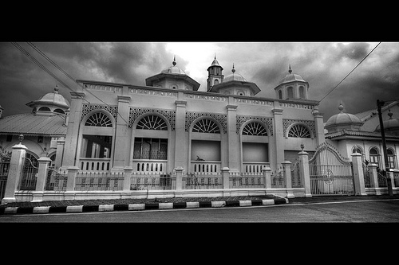

Slide 22
Pujian Kepada Allah S.W.T.
الْحَمْدُ لِلَّهِ
Segala puji-pujian hanya bagi Allah S.W.T.

Slide 23
Syahadah
أَشْـهَدُ أَنْ لآ إِلَهَ إِلاَّ اللهُ وَحْدَهُ لاَ شَرِيْكَ لَهُ،
وَأَشْهَدُ أَنَّ مُحَمَّدًا عَبْدُهُ وَرَسُوْلُهُ،أَرْسَلَهُ لِلْجِنِّ وَالْبَشَرِ جَمِيْعًا
Aku bersaksi bahawa tiada Tuhan melainkan Allah Yang ُEsa dan tiada sekutu bagiNya.
Aku juga bersaksi bahawa Nabi Muhammad S.A.W. adalah hambaNya dan rasulNya yang diutuskan kepada jin dan manusia seluruhnya.

Slide 24
Selawat
اللَّهُمَّ صَلِّ وَسَلِّمْ عَلَى سَيِّدِنَا وَحَبِيْبِنَا وَمَوْلاَنَا مُحَمَّدٍ وَعَلَى آلِهِ وَأصْحَابِهِ وَأَتْبَاعِهِ إِلَى يَوْمِ الدِّيْنِ.
Ya Allah, cucurilah rahmat,sejahtera ke atas penghulu kami dan kekasih kami Nabi Muhammad S.A.W., keluarganya dan seluruh sahabatnya serta pengikutnya hingga hari kemudian.

Slide 25
Wasiat Taqwa
، فَيَا أَيُّهَا النَّاسُ
اتَّقُوْا رَبَّكُمْ عَزَّ وَجَلَّ، وَأَطِيْعُوْه،
لَعَلَّكُمْ تُفْلِحُوْنَ فِيْ الدُّنْيَا وَالأَخِرَةِ.
Wahai Manusia
Bertaqwalah kepada Allah Tuhan kamu Yang Maha Agong, Dan taatilah Dia ,moga kamu beroleh kejayaan di dunia dan akhirat.

Slide 26
Pesanan Takwa
Bertaqwalah kepada Allah
Lakukan perkara yang diperintah
Jauhkan perkara yang dilarang
Bahagialah orang bertaqwa

Slide 27
Marilah kita pastikan…
Agama
Iltizam dengan Ajaran Islam
Diri
Keluarga
Bangsa
Negara

Slide 28
Tanggungjawab beribadah kepada Allah
Ibadah Tidak terhad di bulan Ramadhan sahaja
Istiqamah dan teruskanlah…
Bacaan
al quran
Muhasabah
zikir
Iktikaf
Sadaqah
Solat Jemaah

Slide 29
Teruskan dengan Roh Perpaduan di bulan Ramadhan
Bersama Berhari raya
Berbuka Bersama
Bertarawih Bersama Di Masjid
Ukhuwwah Islamiyyah menjadi mantap dan kuat

Slide 30
Firman Allah ……
Surah Al Ahzab Ayat 56
إِنَّ اللهَ وَمَلآئِكَتَهُ يُصَلُّونَ عَلَى النَّبِيِّ
يَآ أَيُّهَا الَّذِينَ ءَامَنُوا صَلُّوا عَلَيْهِ وَسَلِّمُوا تَسْلِيمًا

Slide 31
Maksudnya :-
“Sesungguhnya Allah Taala
Dan Para Malaikat Sentiasa Berselawat
Ke Atas Nabi (Muhammad),
Wahai Orang-orang Beriman! Berselawatlah Kamu Ke Atasnya Serta Ucapkanlah Salam Sejahtera Dengan Penghormatan Ke Atasnya Dengan Sepenuhnya”.

Slide 32
Selawat

Slide 33
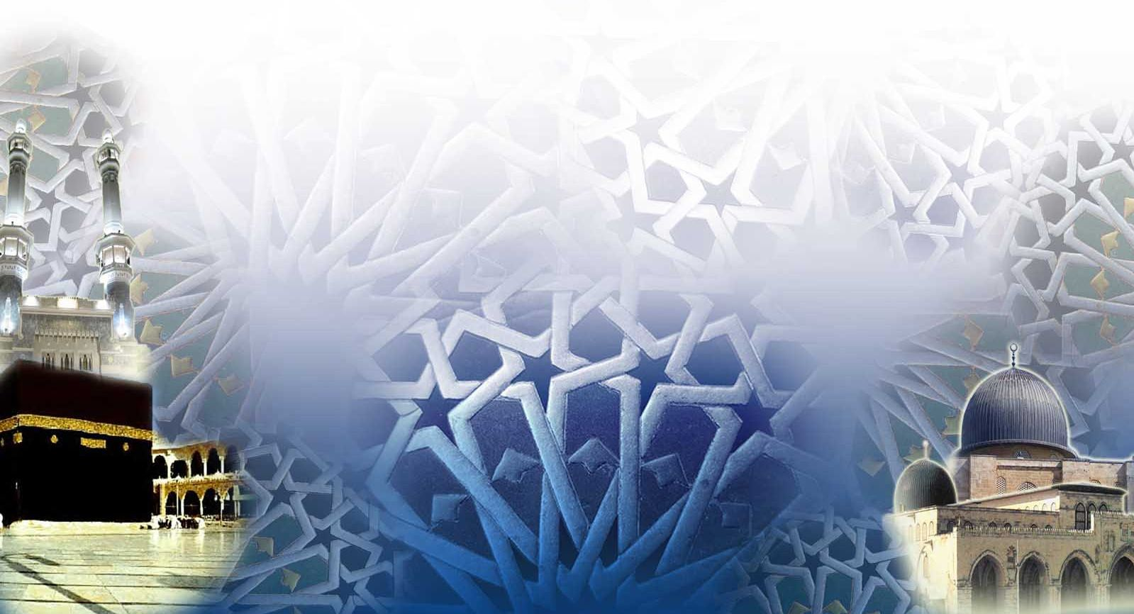
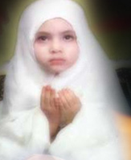
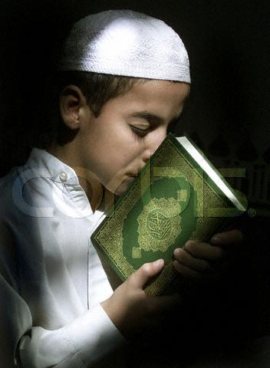
Doa
وَارْضَ اللَّهُمَّ عَنِ الْخُلَفَآءِ الرَّاشِدِيْن وَعَنْ بَقِيَّةِ الصَّحَابَةِ وَالْقَرَابَةِ أَجْمَعِيْن وَالتَّابِعِيْنَ وَتَابِعِي التَّابِعِيْنَ لَهُمْ بِإِحْسَانٍ إِلىَ يَوْمِ الدِّيْن.
Ya Allah, Kurniakanlah Keredhaan Kepada Khulafa’ Rasyidin Dan Sahabat Seluruhnya serta Para Tabiin Dengan Ihsan Hingga Hari Kemudian.

Slide 34
Doa
اَلَّلهُمَّ اغفِر لِلمُسلِمِينَ وَالْمُسلِمَاتِ وِالْمُؤمِنينَ وَالْمُؤمِنَاتِ اﻷَحياَءِ مِنهُم وَاﻷَموَاتِ
Ya Allah, Ampunkanlah Dosa Golongan Muslimin Dan Muslimat,mu’minin Dan Mu’minaat Samada Yang Masih Hidup Atau Yang Telah Mati.

Slide 35
Ya Allah,
Peliharakanlah Seri Paduka Baginda Yang Dipertuan Agong
Al Wathiqu Billah Tuanku Mizan Zainal Abidin
Ibni Al Marhum Sultan Mahmud
Al Muktafibillah Shah Dan Seri Paduka Baginda Raja Permaisuri Agong Tuanku Nur Zahirah. Peliharakanlah Zuriat-zuriatnya Serta Kaum Kerabatnya.

Slide 36
Ya Allah,
Peliharakanlah Pemangku Raja, Tengku Mohammad Ismail Ibna
Al-Wathiqi Billah Sultan Mizan
Zainal Abidin.
Dan Peliharakanlah Jua Pemimpin-Pemimpinnya, Ulama-Ulamanya, Pekerja-Pekerja Serta Seluruh Rakyatnya Dari Kalangan Umat Islam Dengan RahmatMu.
Wahai Tuhan Yang Maha Penyayang.

Slide 37
Doa
Ya Allah …
Muliakanlah Islam dan orang-orang islam,hinakanlah kesyirikan dan orang-orang yang syirik serta kekufuran dan orang-orang yang kufur.Musnahkanlah musuh-musuh agama.Jadikanlah negeri kami negeri yang aman dan makmur serta negeri-negeri orang islam yang lain dengan rahmatMu.

Slide 38
Doa
Ya Allah…
Ampunkanlah dosa-dosa kami dan saudara-saudara kami yang terdahulu telah beriman dan janganlah engkau biarkan kedengkian dalam hati kami terhadap orang-orang yang beriman.Sesungguhnya Engkau Maha Penyantun dan Maha Penyayan.
Ya Allah..
Jinakkanlah hati-hati kami dan perbaikilah hubungan antara kami dan jadikanlah kami golongan yang mendapat petunjuk.

Slide 39
Doa
Ya Allah …
Kami Telah Menzalimi Diri Kami Sendiri Dan Sekiranya Engkau Tidak Mengampunkan Kami Dan Merahmati Kami Nescaya Kami Akan Menjadi Orang Yang Rugi.
Ya Allah…
Kurniakanlah Kepada Kami Kebaikan
Di Dunia Dan Kebaikan Di Akhirat Serta Hindarilah Kami Dari Seksaan Neraka.

Slide 40
Wahai Hamba-hamba Allah….
Sesungguhnya ALLAH menyuruh berlaku adil, dan berbuat kebaikan, serta memberi bantuan kepada kaum kerabat dan melarang daripada melakukan perbuatan-perbuatan keji dan mungkar serta kezaliman. Ia mengajar kamu (dengan suruhan dan larangannya ini) supaya kamu mengambil peringatan mematuhinya.

Slide 41
Maka Ingatlah Allah Yang Maha Agung Nescaya Dia Akan Mengingatimu
Dan Bersyukurlah Di Atas Nikmat-nikmatnya Nescaya Dia Akan Menambahkan Lagi Nikmat Itu Kepadamu, dan Pohonlah
Dari Kelebihannya, Nescaya Akan Diberikannya Kepadamu. Dan Sesungguhnya Mengingati Allah Itu Lebih Besar (Faedah Dan Kesannya) Dan (Ingatlah) Allah Mengetahui Apa Yang Kamu Kerjakan.

Slide 42
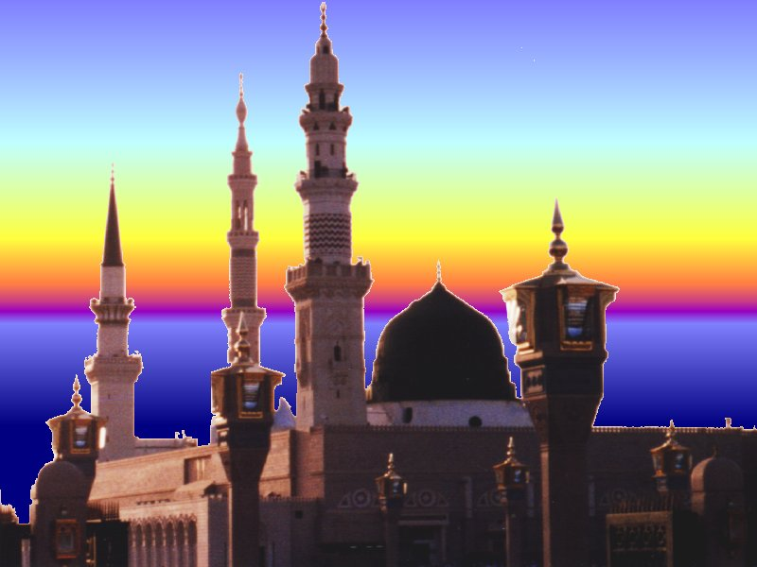
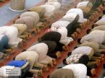
“Lurus dan rapatkan saf anda kerana saf yang lurus termasuk dalam kesempurnaan solat”

